Slide 1

Warehouse Management System Posicional
Daniel Nery silva de Oliveira
Marco enrique dos Santos Abensur

Slide 2


Objetivo
Sistema que consiga saber a posição de um ativo, no momento que um funcionário fizer o procedimento de armazenanamento

Slide 3

Características desejadas do sistema – Comunicação
Bluetooth Low Energy
Economia e eficiência energética
Acessibilidade e escalabilidade
Precisão
Latência

Slide 4
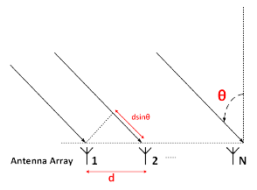
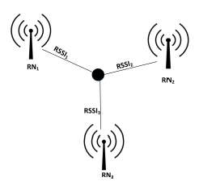
Propriedades do Sinal
Principais algoritmos exigem distância e ângulo
RSSI ( Received Signal Strength Indicator)
Obtido diretamente.
AoA (Angle of Arrival)
Interferometro ou BLE 5.1

Slide 5
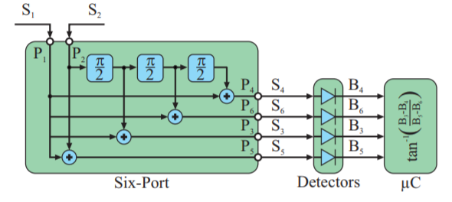
Interferômetro de 6-portas
Dispositivo com duas entradas e 4 saídas
Utiliza propriedades das ondas incidentes e refletidas para estimar parâmetros importantes. Como AoA
Um está sendo fabricado no PSI – Gustavo
Saída analógica

Slide 6
Prova de conceito - Ideia
Demonstrar viabilidade prática do bluetooth para estimar distância e posições.
Algoritmos, técnicas e hardware simplificados
Porém de forma a representar o sistema final

Slide 7
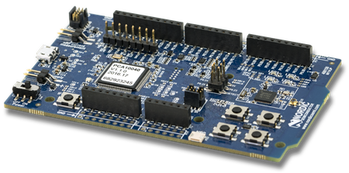
Prova de Conceito - Hardware
Nordic Semiconductors
Uma das lideres mundiais em tecnologias de transmissão sem fio e de baixo consumo energético.
Ótimo suporte online
Família de microcontroladores com BLE
GPIO entradas analógicas
Mais recente nRF52811 – 5.1

Slide 8

Prova de conceito - Programa
Procura um ID especifico em um pacote transmitido.
Mede-se a potência de tal sinal.
Usando-se $d= {10}^{\frac{(RSSI −A)}{−10n}}$ estima-se a distância
N depende do meio. Chegamos em 4
A constante. Medimos em -45dbm
Imprime resultado na porta serial
Aplicativo Android para transmitir pacote.

Slide 9
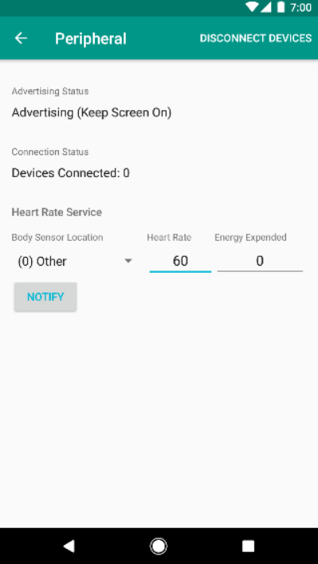
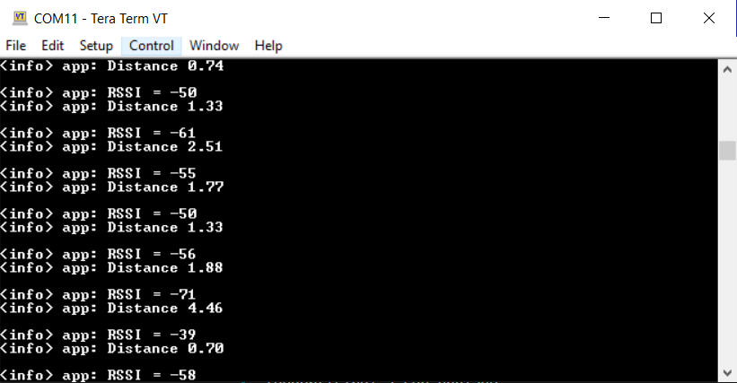
Prova de conceito - Programa

Slide 10
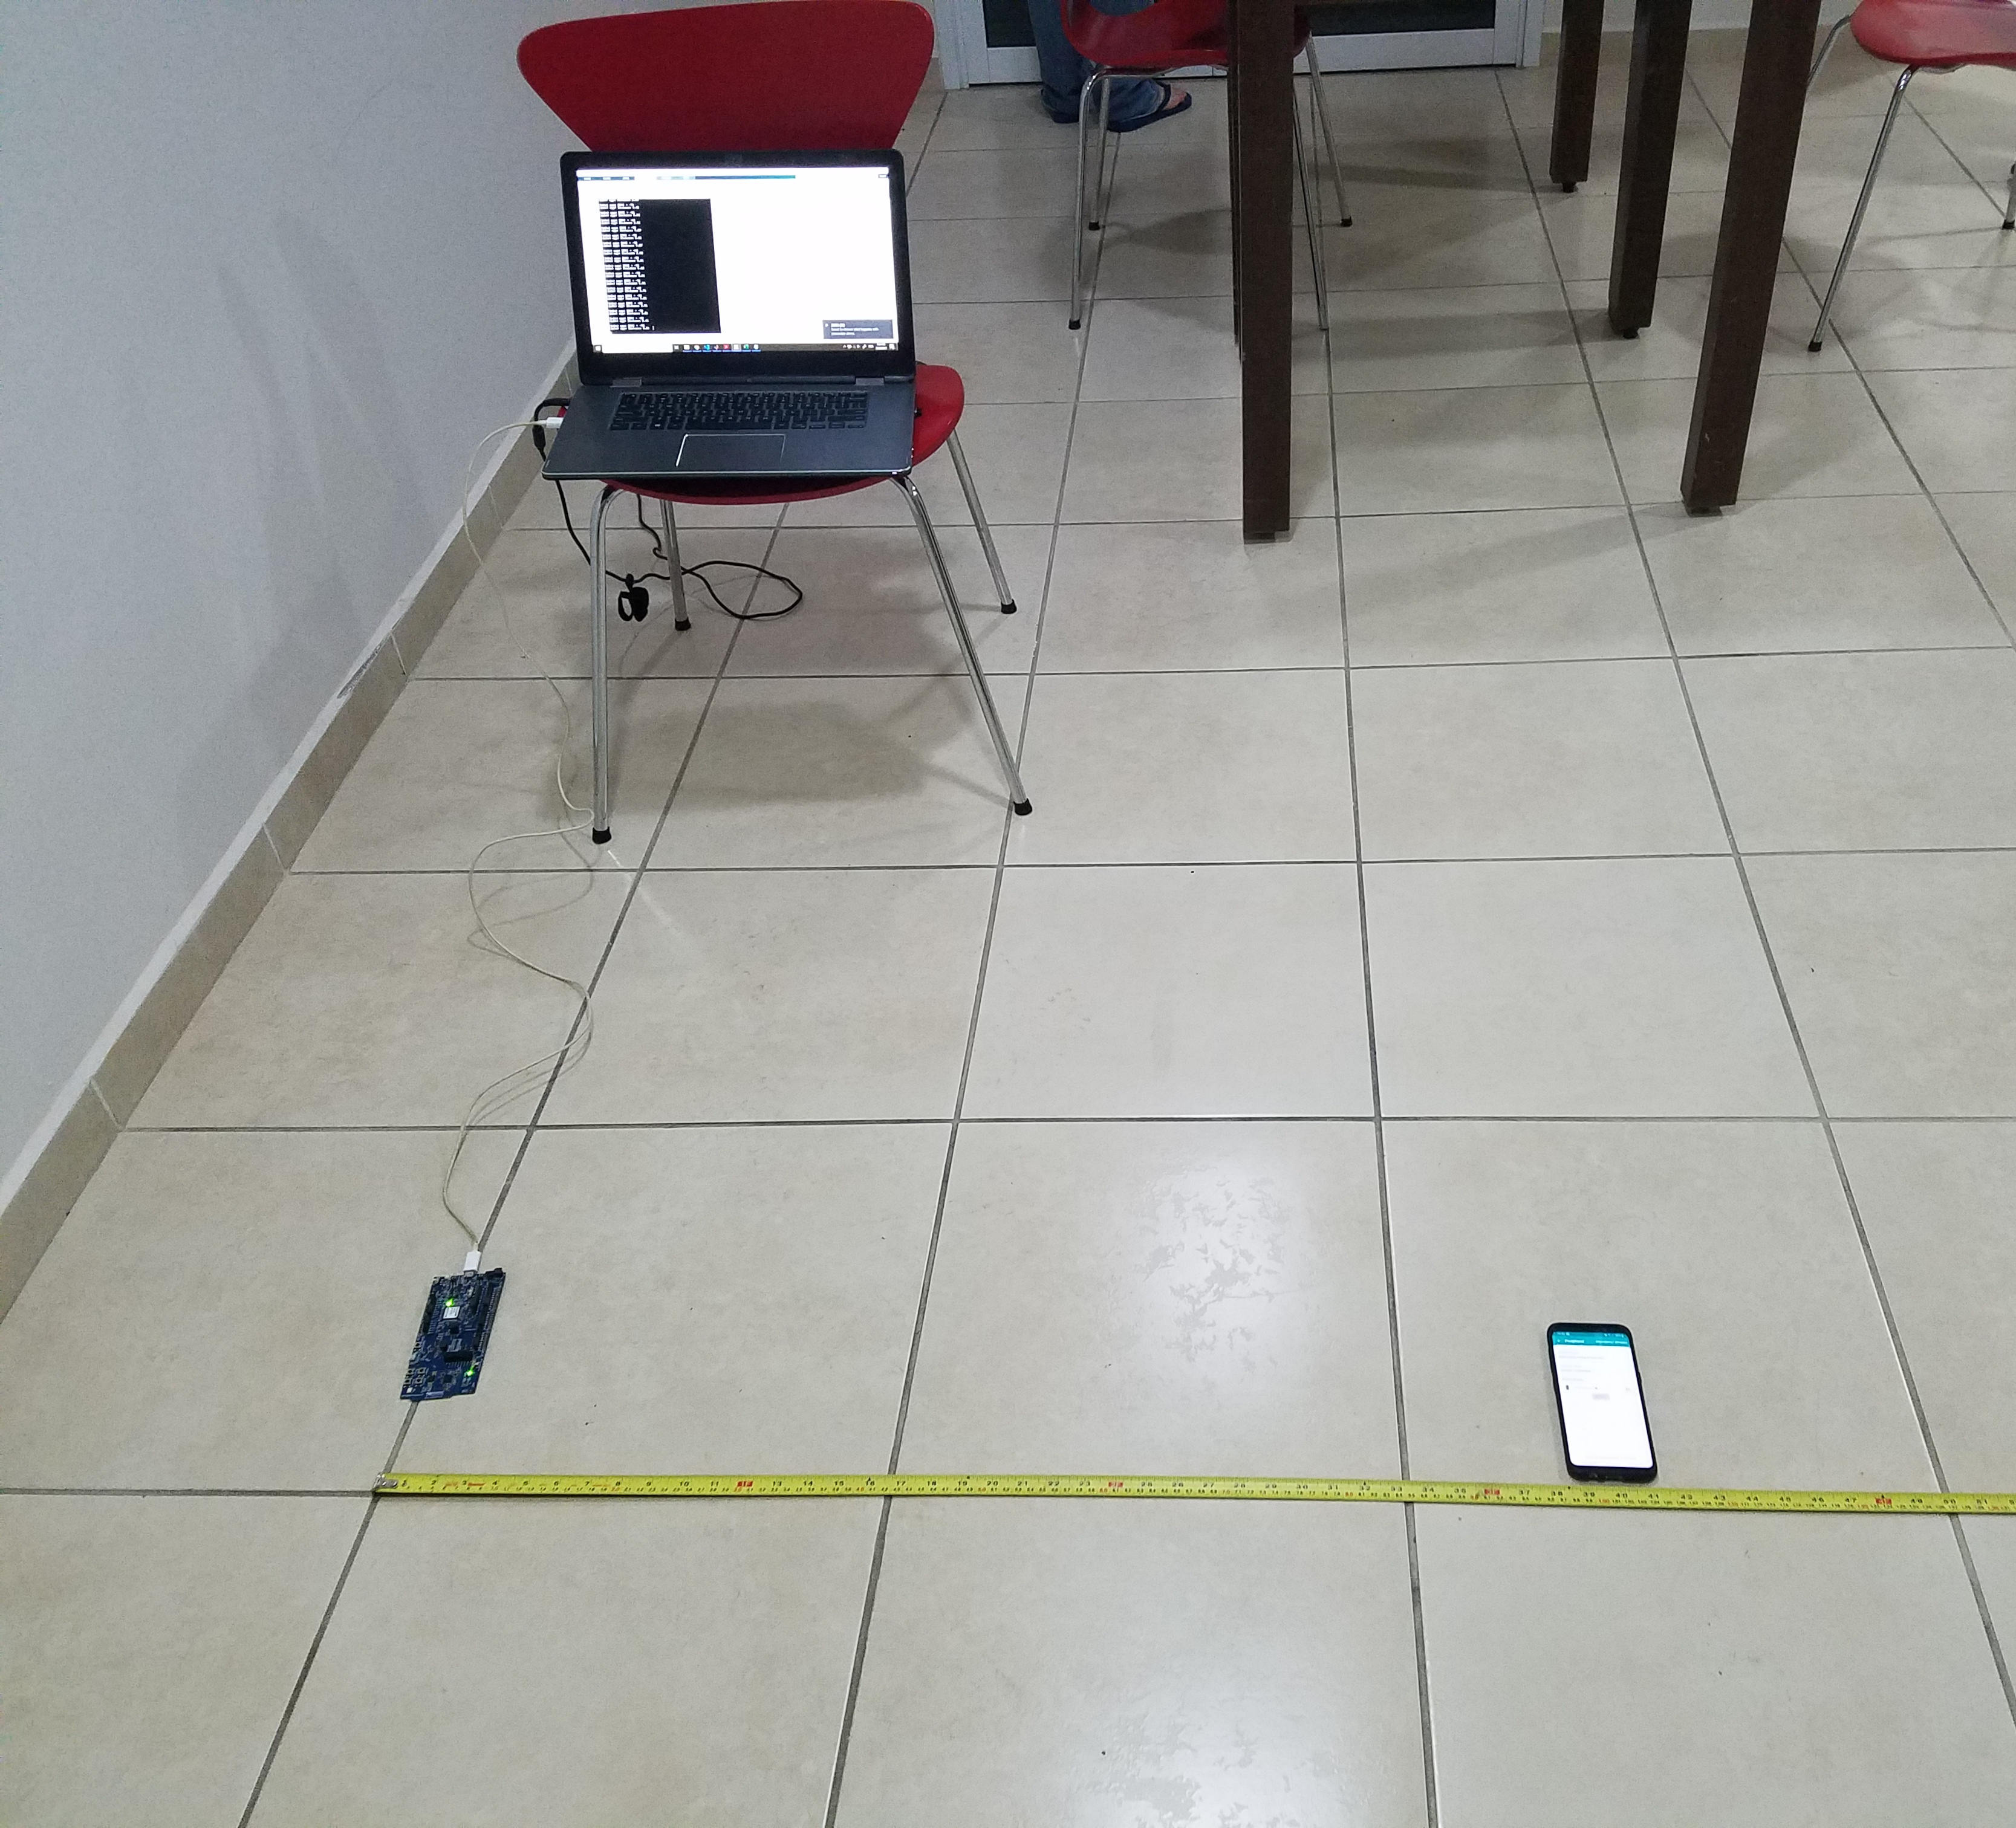
Prova de Conceito – Arranjo Experimental
Medições de 0.5m em 0.5m, comparando distância real com estimada
10 amostras em cada posição

Slide 11
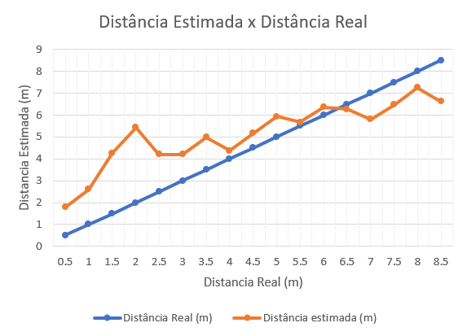
Prova de Conceitos - Resultados

Slide 12
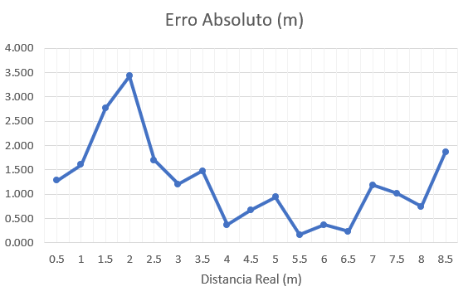
Prova de Conceitos - Resultados

Slide 13
Prova de Conceito - Resultados
Precisão se encaixou no teórico de 1 a 10m
Utilizou-se RSSI e filtro simples de média
Algoritmos elaborados e AoA - potencial para mais precisão

Slide 14
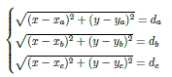
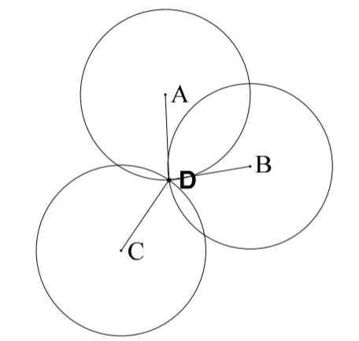
Prova de conceito – Teste Posição
Com duas placas ou mais pontos de referencia conhecidos é possível estimar a localização em um plano de coordenadas
Simulou-se essa situação

Slide 15
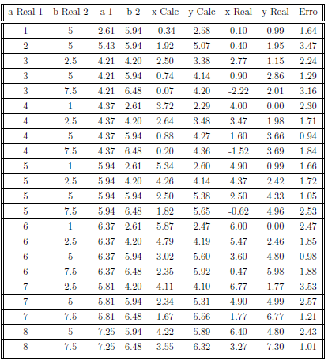
Prova de conceito – Teste Posição
Com duas placas é possível estimar posições cartesianas.
“a” distância para primeira placa
“b” distância para segunda placa
Continuaram na faixa teórica de 1 a 10m

Slide 16
Continuação – TCC2
Resultados da prova de conceito validados
Continuação nessa linha
Implementação de algoritmos mais robustos
Implementação do ângulo de chegada

Slide 17





Obrigado pela atenção!

